Slide 1
Interna komunikacija
Predavač: Dr. sc. Adisa Delić, vanredni profesor
Ekonomski fakultet Univerziteta u Tuzli

Slide 2
Karakteristike organizacijske strukture javne uprave
Kompleksnost interne komunikacije u javnoj upravi
„Duboka”, piramidalna organizacijska struktura/veliki broj organizacijskih razina
Naglašena hijerarhija
Relativno visok stepen centralizacije
Visok stepen formalizacije (veliki broj pisanih pravila i procedura)
Inertnost/nefleksibilnost/ otpor na promjene
Veliki broj organizacijskih jedinica (vertikalna i horizontalna kompleksnost)

Slide 3
Komunikacija u organizaciji
Svrha i proces komunikacije
Značaj komunikacije
Vrste komunikacije u organizaciji
Komunikacija sa supervizorom
Kako da podstaknete razvoj povjeranja u internoj komunikaciji?

Slide 4
Određenje komunikacije
Komunikacija je dinamički i složen proces u kojem ljudi primaju i šalju verbalne i neverbalne poruke da bi razumjeli druge i da bi drugi razumjeli njih
Komunikacija je proces razmjene misli, osjećaja i poruka

Slide 5
Komunikaciju je moguće izbjeći?
Ukoliko se dvije ili više osoba mogu vidjeti, komunikaciju nije moguće izbjeći
Notes:
zbog komunikacije putem neverbalnih znakova

Slide 6
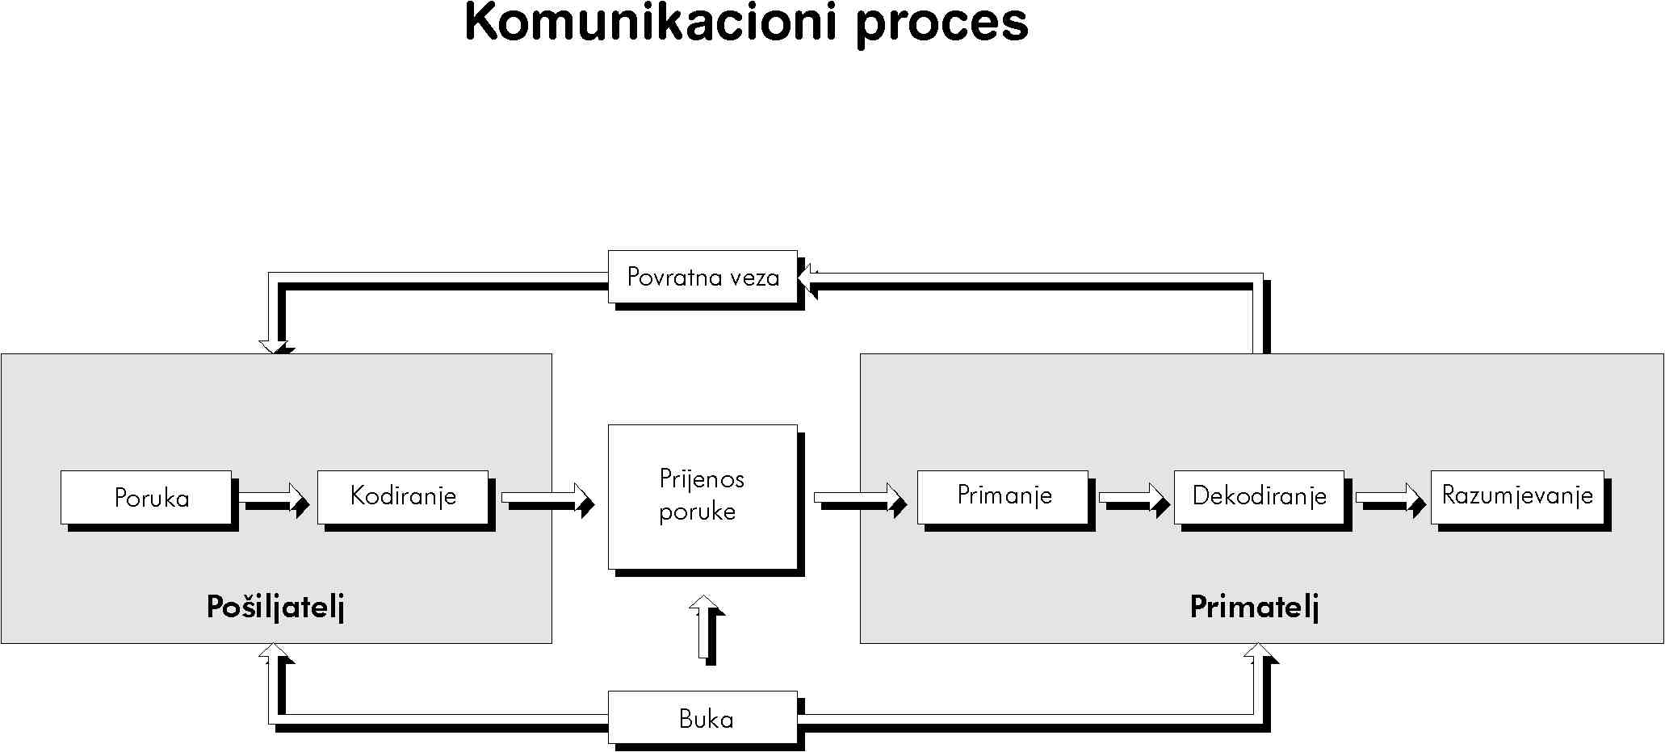
Proces komunikacije

Slide 7
Pravila za kvalitenu komunikaciju
Poruka: jasna, prilagođena pošiljaocu, kodirana
Prenos poruke: odgovarajući komunikacijski medij
Primalac: prijem poruke, razumjevanje poruke
Buka: eliminacija buke
Povratna sprega: jasna i nesmetana

Slide 8
Komunikacijski proces
Suština procesa komunikacije sastoji se u odgovoru na pitanja: ko i šta kaže, na koji način i kome saopštava informacije, te kakvi su efekti saopštenih informacija?
U osnovi proces komunikacija može biti:
jednosmjerni (birokratski, hijerarhijski) – uglavnom formalne, koncizne i jasne poruke kojima se najčešće zaposlenicima nižeg ranga izdaju određena obavezujuća uputstva;
dvosmjerni (demokratski) – složenija i sporija komunikacija, jer obuhvata i reakciju recipijenta (primaoca poruke), uz vrlo često sukobljavanje mišljenja, ideja, stavova, argumenata ili vrijednosti.

Slide 9
Komunikacijski proces
Komunikacijski proces može biti i:
silazni – informacije se prenose sa višeg na niži organizacioni nivo, od tzv. top menadžmenta (upravljača i rukovodilaca) do službenika;-
uzlazni – komunikacija koja podrazumijeva prenošenje informacija sa nižih na više organizacione nivoe (od službenika do najviših rukovodilaca i upravljača), npr. izvještaji o (ne)uspjesima, obavještenja o realizaciji posla, problemima, tekućim poslovima i slično;
horizontalni (lateralni) – komunikacija između zaposlenih na istom organizacionom nivou (npr. u cilju bolje koordinacije);
dijagonalni – komunikacija se odvija između zaposlenih na različitim organizacionim nivoima (npr. analitičar komunicira sa stručnjakom za marketing).

Slide 10
Uloga komunikacije u organizaciji
Fenomen komunikacije povezan je sa organizacijom, jer bez komunikacije organizirano djelovanje nije moguće. Uloga komunikacije u organizaciji nije samo osigurati razmjenu informacija unutar organizacije nego i omogućiti razmjenu informacija između organizacije i njezine okoline (korisnika usluga, dobavljača, i sl.).
Kvalitetna komunikacija u organizaciji pretpostvka je za uspješno obavljanje radnih zadataka i uspostavljanja dobrih međuljudskih odnosa.
Nekvalitetna komunikacija može kod zaposlenika proizvesti osjećaj odbačenosti, beskorisnosti, povučenosti, bespomoćnosti i sl., što može dovesti do trajno narušenih međuljudskih odnosa u organizaciji, koje opet vodi ka dezintegraciji koletiva zaposleni, što se sve u konačnici negativno odražava na postizanje organizacijskih ciljeva.

Slide 11
Značaj komunikacije za savremene organizacije
Komunikacija je jako važna, kako bi organizacija mogla što uspješnije da ostvari svoje predviđene ciljeve;
Što je komunikacija funkcionalnija, to je ostvarivanje cilja izvjesnije.

Slide 12
Formalna i neformalna komunikacija u organizaciji
Formalna komunikacija je ona koja je unaprijed isplanirana i zvanična, koja se odvija u definisanoj i određenoj formi putem formalnih komunikacijskih kanala i koja je često bazirana na odlukama menadžmenta (saopštenja kompanije, zvanični sastanci, akti kompanije).
Neformalna komunikacija odvija se putem neformalnih kanala (neformalni razgovori u vezi sa radnim zadacima i rješavanju određenih problema vezanih za posao i ostvarivanje organizacijskih ciljeva, neformalni razgovor uz kafu, na pauzama, interpretacija događaja u organizaciji, tračevi i dr.).
Iako se često pretpostvlja da su informacije dobivenu neformalnim kanlima komunikacije u organizaciji uglavnom iskrivljene i netačne, istraživanja pokazuju da je tačnost ovih informacija kreće u prosjeku između 75 % i 95%. I jedan i drugi oblik komunikacije, i formalni i neformalni, igra važnu ulogu u integraciji kolektiva zaposlenika.

Slide 13
Komunikacijski kanali
Komunikacioni kanali su zapravo sredstva poslovne komunikacije, pomoću kojih se prenose informacije unutar organizacije svijeta rada. Mogu biti formalni i neformalni;
Formalni pisani komunikacioni kanali su:
pisma;
obavještenja i izvještaji;
priručnici;
bilteni i interne novine (časopisi);
audio-video sredstva (interna TV i radio mreža);
elektronska pošta (E-mail);
kutije za predloge;

Slide 14
Formalni nepisani komunikacijski kanali
Formalni nepisani kanali su:
direktna komunikacija;
mali skupovi zaposlenika;
veliki skupovi zaposlenika;
sastanci;
posjete;
auditing (interno posmatranje);
obuka zaposlenika;
svečanost;
davanje priznanja i slično.

Slide 15
Neformalni kanali komunikacija
Neformalni kanali su vrlo važni, jer često mogu biti lakše sredstvo dolaska do informacija od značaja.
U neformalne kanale spadaju:
glasine;
privatni kontakti;
konverzacija;
šaljiv i satiričan materijal;
specifični izrazi (žargon, sleng);
tajni znaci i gestikulacija.

Slide 16
Smetnje i prepreke poslovnom komuniciranju
ograničenost sposobnosti prijema riječi one osobe kojoj je komunikacija namijenjena (velika količina informacija, apstraktno izražavanje i slično);
distrakcija, tj. ometanje pažnje prilikom prijema informacije (spoljašnja i unutrašnja distrakcija);
nejasno formulisane postavke (korišćenje nepoznatih riječi i pojmova);
nekompatibilnost (nesklad) shema sagovornika (hrana za siromašnog ima sasvim različito značenje za bogatog i siromašnog; moral ne označava isto u društvima Zapada i Istoka i slično);
uticaj nesvjesnih mehanizama (predrasude ili očekivanja).

Slide 17
Najuspješniji zaposlenici 21. stoljeća
Znaju raditi posebno vrednovane poslove
Izuzetno puno rade
Prilagođavaju se brzim promjenama
Imaju odlične interpersonalne vještine
    Odlično komuniciraju

Slide 18
Razvijanje vještina za interpersonalnu komunikaciju kao pretpostavka kvalitetne interne komunikacije
  VJEŠTINE INTERPERSONALNE KOMUNIKACIJE
  Vještina prezentacije i govora
  Vještine pregovaranja

Slide 19
Posao koji radimo temelji se na tri sistema vještina
stručna znanja
stručne vještine
socijalne i komunikacijske vještine

Slide 20
Predrasude o komunikaciji
netačno | tačno
Svi znaju komunicirati | Vještine komunikacije mogu se naučiti
Komunicira se riječima | Najčešće se komunicira neverbalnim znakovima
Komunikaciju je moguće izbjeći ukoliko smo u prisustvu drugih | Nemoguće, zbog neverbalne komunikacije
Komunikacija je svjestan akt | Komunikacija nije uvijek pod našom kontrolom
Opsežna komunikacija unapređuje međuljudske odnose | Prekid komunikacije nekada smiruje emocije I šutnja može biti efektivna

Slide 21
Vježba
U kojem postotku koristite sljedeće oblike verbalne komunikacije:
govorim ……………%
slušam ……………..%
pišem ………………%
čitam ……………….%
      Ukupno 100%

Slide 22
Verbalna komunikacija
Rezultati istraživanja pokazuju sljedeće:
govorim … 35………%
slušam ……40………%
pišem ………9………%
čitam ………16………%

Slide 23
Načini komuniciranja
Načini komuniciranja | Slušanje | Govor | Čitanje | Pisanje
Usvojene | prvo | drugo | treće | četvrto
Korištene | najviše | manje | još manje | najmanje
(%-100) | 45% | 30% | 16% | 9%
Naučene | najmanje | nešto više | više | najviše

Slide 24
Verbalna komunikacija
prijenos informacija govorom, riječima
prenose se stajališta, upute, uvjerenja, ideje, osjećaji
sastoji se od slušanja i govorenja

Slide 25
Uspješnost verbalne komunikacije
Zavisi od:
osobina onoga ko prenosi informaciju
osobina onoga ko prima informaciju

Slide 26
Preporuke za uspješan prijenos poruke riječima
što manje stranih riječi
rečenice u službenim susretima trebaju biti kratke
izbjegavati zamjenice (oni, neki neke, to, prema ovome) i
ne pretjerivati sa upotrebom pridjeva
prilagoditi se govoru sugovorniku
ne govoriti samom sebi
Notes:
životno bitne stvari imenujemo kratkim riječima

Slide 27
Vodič za uspješnu interpersonalnu komunikaciju
Pravi razliku između situacija kada vodiš i kada savjetuješ
Budi usmjeren na problem
Budi iskren
Koristi deskriptivan pristup u ocjeni situacije, ne evaluiraj
Iskaži poštovanje prema sagovorniku

Slide 28
Vodič za uspješnu interpersonalnu komunikaciju
Budi povezan sa onim o čemu se govori
Govori u ja-formi
Iskaži sposobnost pažljivog slušaoca
Iskaži kulturalnu senzitivnost
Budi svjestan snage neverbalne komunikacije

Slide 29
Koliko navedeni faktori utječu na razumijevanje određene poruke?
Riječi...................................%
Glas....................................%
Mimika, geste, okolina.......%

Slide 30
Komunicira se riječima?
Riječi.................................. 7 %
Glas................................... 38 %
Mimika, geste, okolina.......55 %
Ukupno 93% poruke je neverbalnog karaktera

Slide 31
Neverbalna komunikacija
.
Neverbalna komunikacija je dopunski kanal slanja poruka
Obogaćuje komunikaciju
Nadopunjuje verbalnu komunikaciju,
prenosi emocionalne komponente poruke

Slide 32
Vrste neverbalne komunikacije
Paralingvistička - način govora - vezana za govor
Ekstralingvistička - nije vezana za govor

Slide 33
Glasnoća, ton, intonacije govora
Promjene u tonu, visini glasa često ukazuju na promjene emocionalnih stanja.
Promjene u tonu mogu pojačati i mijenjati sadržaj poruke

Slide 34
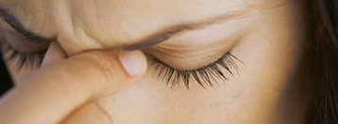
Šutnja i pauze
Potrebna je govorniku da bi organizirao vlastite misli
Važna kod osobnih i emocionalnih iskaza
Vrijeme šutnje
- koliko šutnja treba trajati,
- preduga i prekratka šutnja prekida komunikacijski proces

Slide 35
Pokret i kontakt očima
Dužina gledanja
Što je veća zainteresiranost, pogled traje duže,
Smjer gledanja
Odvraćanje pogleda podčinjavanje, povlačenje, skrivanje nečega

Slide 36
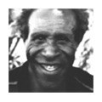

Osmjeh
Izvorni osmjeh autentični
Uglovi usana se podižu, a koža u uglovima očiju se nabora
Mišići oko očiju teško se namjerno kontroliraju

Slide 37
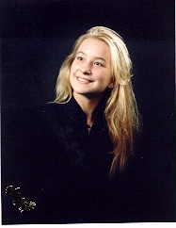
Pan American smile
“Kurtoazni”, neautentični osmjeh
Izražava uljudnost, formalnu uglađenost, ali ne i unutrašnju radost
Mišići oko očiju su više u obliku straha nego sreće

Slide 38
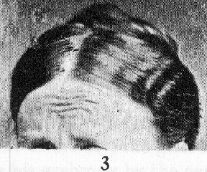
Izraz lica
Izražava intenzitet i kvalitetu emocije
Izraz lica za osnovne emocije je urođen

Slide 39
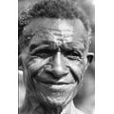
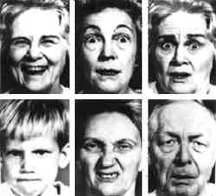
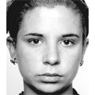
Izraz lica - mimika
Izražavanje osjećaja

Slide 40

Geste

Slide 41
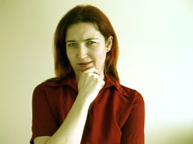
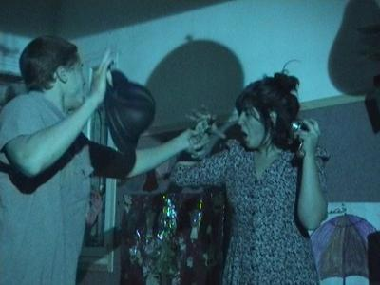
Pokreti i položaj tijela
Položaji tijela
Pokreti
Pokreti ruku i tijela najmanje su kontrolirani:
Odražavaju: stav, osjećaje o samom sebi, moć, status

Slide 42
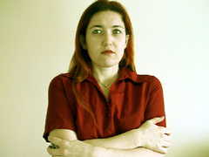
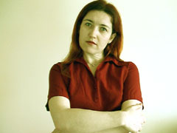
Položaji ruku
Nesigurnost, anksioznost
Odmornost, nesigurnost

Slide 43
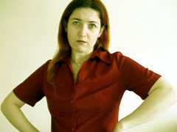
Pokreti tijela
Pripremnost za razgovor s podređenim

Slide 44
Dodir
Kulturološke razlike
Nejednoznačnost shvaćanja dodira
Smiruje agresiju kod djece

Slide 45
Vanjski izgled
Obavijesti o sebi načinom odijevanja, frizurom, automobilom koji vozimo...

Slide 46
Prostorni raspored
FUNKCIJE PROSTORNOG RASPOREDA:
Štiti od stresa, agresije, buke
Štiti od nepoželjnih ili prevelikog broja informacija
Pokazuje stepan bliskosti između ljudi

Slide 47
Uloga neverbalne komunikacije
Poboljšava socijalnu interakciju
Reguliše interakciju
Zamjenjuje, pojačava ili mijenja verbalnu komunikaciju

Slide 48
Obilježja neverbalne komunikacije
Snažnija
Neposrednija
Manje kontrolirana
Manje namjerna
Više govori o osobi
Ponekad nejednoznačna
Više joj se vjeruje

Slide 49
Neverbalno ponašanje
Neverbalno ponašanje u tijeku intervjua i njegov utjecaj na odgovor i procjenu ocjenjivača
Analiza intervjua na video snimku – kategorije: kontakt očima, pokreti glave, pokreti tijela, pokreti ruku i facijalna ekspresija- značajna povezanost sa odlukom o zapošljavanju kandidata
Notes:
Goffman – ( 1959) samoprezentacija zbog postizanja željenih ciljeva u interpersonalnim odnosima

Slide 50
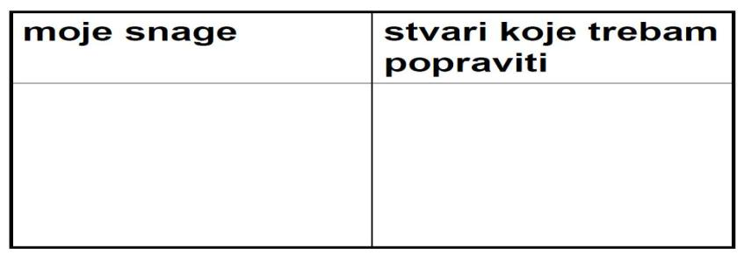
Vježba
Procijenite svoju neverbalnu komunikaciju

Slide 51
Neverbalna komunikacija
Vizuelno - interaktivne vježbe

Slide 52
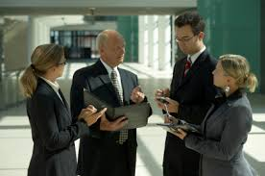


Distanca u poslovnoj komunikaciji?

Slide 53
KOMUNICIRANJE I UPRAVLJANJE SOBOM
Komunikacije – Govor tijela
Neverbalnih znakova ima mnogo, a okvirno ih možemo podijeliti na statičke i dinamičke.
Statički znakovi:
Udaljenost tijela – intimni prostor (15-45cm), osobni prostor (45–120cm), socijalni prostor (1,2–3,5 m) (preporučuje se u poslovnim odnosima) i javni prostor (više od 3,5m).
Međusobni položaj – ljudi zauzimaju sličan položaj kao i sagovornik sa kojim se slažu ili imaju pozitivan stav prema njemu.
Stav tijela – obratiti pažnju na prepreke koje soba stvara rukama i nogama tj. prekrižene ruke i noge, obično odražavaju negativan stav.
Tjelesni kontakt – rukovanje je najčešće i najuobičajnije. Rukovanje sa obje ruke daje dojam poštenja i povjerenja. Mekano rukovanje obično izaziva negativan dojam a osoba se procjenjuje kao slabić.

Slide 54
KOMUNICIRANJE I UPRAVLJANJE SOBOM
Komunikacije – Govor tijela
Dinamički znakovi:
Izrazi lica – rečenica ”Vidjećemo šta možemo učiniti” ima sasvim drugačije značenje, izrečena sa smiješkom ili uz mrštenje.
Kretnje – kretnje koje ukazuju na iskrenost i poštenje (raširene ruke, otvoreni dlanovi), kretnje koje ukazuju na moć (dlanovi okenuti prema dolje, mahanje kažiprstom.
Kontakt očima – pogled direktno u oči poželjniji naspram pogleda pored osobe, iznad ili “kroz” osobu, ali treba izbjegavati “buljenje”.

Slide 55
Govor tijela
Muškarci vs. žene
Istraživanje psihologa sa Hardvardskog univerziteta je pokazalo da žene mnogo spremnije raspoznaju govor tijela nego muškarci.
Na pitanje da po izrazu glumca odgonetnu šta se dešava u filmu,rezultati istraživanja pokazali su da je 87% žena tačno procjenilo situaciju, dok je tačan odgovor dalo svega 42% muškaraca.

Slide 56
KOMUNICIRANJE I UPRAVLJANJE SOBOM
Komunikacije – Stimulativne komunikacije
Pomaže da pošiljatelj poruke komunicira jasno i iskreno, bez ugrožavanja interpersonalnih odnosa
Podučavanje: naglasak je na sposobnostima (davanje savjeta,uputa ili informacija za poboljšanje performanse)
Savjetovanje: naglasak je na stavovima (pomaganje drugima da prepoznaju i riješe problem kroz stupanj razumijevanja, emocija i stavova)

Slide 57
KOMUNICIRANJE I UPRAVLJANJE SOBOM
Upravljanje sobom i upravljanje vremenom
Većina menadžera najčešće vrijeme gubi na:
  Prevelik broj sastanaka
  Dugotrajne telefonske razgovore i ćaskanja
  Obavljanje beskorisnih ili tuđih poslova
  Provjeravanje šta i kako drugi rade
  Neplanirane telefonske pozive i posjetitelje
  Neefikasno planiranje i odlaganje poslova
  Neodlučnost

Slide 58
Vizuelno-interaktivna vježba
Kada je posuda puna?

Slide 59
Značaj emocionalne inteliginecije u komuniciranju
Emocionalna inteligencija (EI) – sposobnost prepoznavanja osjećaja, njihovog jasnog identificiranja, razumijevanja, sposobnosti kontrolisanja i korištenja za izražavanje misli

Slide 60
Novi izazovi
Pravila se mijenjaju.
Ocjenjivanje i vrednovanje zaposlenika obavlja se prema novim mjerilima: nije bitna samo racionalna (akademska) inteligencija, ni naobrazba i stručnost, već i umiješnost kojom se nosimo sa vlastitom osobom, kao i sa drugima.
Ta se nova mjerila sve više primjenjuju prilikom odlučivanja ko će biti zaposlen a ko ne, ko će biti otpušten a ko zadržan, ko zaobiđen a ko unaprijeđen.

Slide 61
Faktori uspešnosti na poslu
Tri faktora
  Inteligencija (IQ)
  Stručnost (potrebna tehnička znanja)
  Emocionalna inteligencija (EI/EQ)
EQ je dva puta značajniji faktor uspješnosti na poslu od IQ i stručnosti (tehničkih znanja)
EI/EQ značajniji što su poslovi složeniji
Odnos u radnom učinku između najlošijih i najboljih radnika
  Najjednostavniji poslovi 1:3
  Srednje složeni poslovi 1:12
  Najsloženij poslovi (top-menadžeri) 1:127

Slide 62
Emocionalna inteligencija
Ono što vidimo i shvatamo u nama budi osjećanja.
Osjećanja predstavljaju naš spontani stav prema stvarnosti, stav koji je tu prije nego što uspijemo da razmislimo ili da analiziramo datu situaciju.
Osjećanja pokazuju da mi nismo prazne posude koje se pune informacijama koje do nas dopiru, niti automati koji ih mehanički obrađuju i oblikuju.

Slide 63
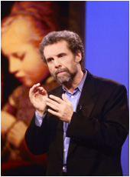
Pojam emocija
Emocije predstavljaju doživljaj našeg vrednovanja i subjektivnog odnosa prema stvarima, ljudima, događajima i prema sopstvenim postupcima
BIJES
LJUBAV
TUGA
IZNENAĐENJE
STRAH
ODVRATNOST
UŽIVANJE
STID
D. Goleman – 8 grupa emocija

Slide 64
Destruktivne emocije
Destruktivne emocije razaraju i truju našu ličnost.
Destruktivne emocije odnose se na ono što je u ljudskoj prirodi uznemiravajuće, zabrinjavajuće i opasno (najopasnije destruktivne emocije su: mržnja, bijes, ljutnja, nekontrolirana žudnja, zavist...)

Slide 65
Emocionalna inteligencija
Svaki čovjek poseduje najmanje dva uma, jedan racionalni, a drugi emocionalni
Oni fundamentalno različito utiču na naš mentalni život zbog strukture našeg mozga.
Emocionalni mozak reaguje nekoliko puta brže nego racionalni mozak. I što je još važnije, emocionalni mozak može da "kidnapuje" racionalni mozak.
Ovo psiholozi nazivaju amygdala kidnapovanjem.
Vizuelna informacija skuplja se u dijelu mozga koji se zove thalamus i on je šalje na dva mjesta, u amygdalu, koja je centar emocionalnog uma, i cortex, koji je centar racionalnog uma.
Rastojanje između thalamusa i amygdale je kraće nego između thalamusa i cortexa.

Slide 66
Emocionalna inteligencija
Šta se dešava sa čovjekom kada se desi amygdala kidnapovanje? Skače krvni pritisak i broj otkucaja srca. Mišići se grče i spremaju za akciju.
I cortex po obradi informacija šalje informaciju u amygdalu.
Emocionalni mozak se prvi razvija i te rane emocije mogu imati velikog uticaja na kasniji život. Osnovne emocije su: bijes, tuga, strah, zadovoljstvo, ljubav, iznenađenje, gađenje i stid.

Slide 67
Emocionalna inteligencija
Svaka od emocija igra jedinstvenu ulogu, što otkrivaju i njihove karakteristične biološke osobenosti:
U bijesu krv nadire u ruke, omogućavajući da se lakše posegne za oružjem ili napadne protivnik; rad srca je ubrzan, a porast nivoa hormona, kao što je adrenalin, proizvodi dovoljno snažan energetski impuls za silovitu akciju.
U strahu krv struji do velikih skeletnih mišića, kao npr. do nogu, olakšavajući bijeg – lice blijedi pošto se krv sliva iz njega (stvarajući osećanje da se krv "sledila u žilama"). Istovremeno, tijelo se ukruti, makar za trenutak, možda dajući tijelu vremena da odmjeri hoće li skrivanje biti valjanija reakcija. Procesi u moždanim emocionalnim centrima oslobađaju navalu hormona koji tijelo postavljaju u stanje potpune pripravnosti, čineći ga ukrućenim i spremnim na akciju.

Slide 68
Emocionalna inteligencija
U osnovne biološke promjene u stanju sreće spada povećana aktivnost moždanog centra koji inhibira negativna osjećanja i podstiče povećanje raspoložive energije, a umiruje ona koja izazivaju brižne misli.
Ljubav, nježna osećanja, izazivaju parasimpatičko pobuđivanje – fiziološku suprotnost onom stanju "bori se ili bježi" pokreta izazvanih strahom ili bijesom. Parasimpatički obrazac "reakcija opuštanja" predstavlja niz reakcija duž cijelog tijela koje proizvode opšte stanje smirenosti i zadovoljstva, olakšanu kooperaciju.

Slide 69
LJUDSKA OSJEĆANJA-GOVOR TIJELA
Podizanje obrva pri iznenađenju omogućava povećanje vidnog polja i takođe doprinosi da više svjetla stigne do retine. Tako dobijamo više podataka o neočekivanom događaju, olakšano nam je da tačno spoznamo šta će se dogoditi i da smislimo kako ćemo najbolje postupiti.
U cijelom svijetu izraz gađenja istovetan je po izgledu i šalje istu poruku: nešto je neprijatno po mirisu ili ukusu, ili tome slično. Izraz gađenja – gornja usna se povija na krajevima dok se nozdrve malo nabiraju – nagovještava, kako je Darvin primjetio, primordijalni pokušaj da zatvorimo nozdrve zbog smrada ili ispljunemo otrovnu hranu.

Slide 70
LJUDSKA OSJEĆANJA-GOVOR TIJELA
Osnovno dejstvo tuge jeste da nam pomogne da se prilagodimo velikom gubitku, kao što su smrt najbližeg ili suštinsko razočarenje.
Tuga dovodi do gubitka energije i nedostatka raspoloženja za obavljanje svakodnevnih obaveza, do gubitka želje za razonodom i zadovoljstvom, a ako postane ozbiljan poremećaj i dovede do depresije, tada usporava tjelesni metabolizam. Ovo suštinsko osamljivanje omogućava nam da preživimo gubitak ili iznevjerenu nadu, da uvidimo značaj života, a pošto se energija povrati, da isplaniramo novi početak.

Slide 71
Vježba
Jačina emocija nije ista kod svih ljudi u istom obimu.
Zamislite da ste u avionu na jednom prijatnom letu. Međutim, pilot se oglašava sljedećim riječima: "Dame i gospodo, predstoji nam turbulencija. Molimo vas da se vratite na svoja mjesta i privežete pojaseve." Ubrzo, avion upada u vazdušnu buru, najgoru koju ste do tada doživjeli.”
Kako biste Vi reagovali u datoj situaciji?

Slide 72
EMOCIONALNA VJEŠTINA
Ono što je jedva vidljivo u djetinjstvu, tokom života postaje širok spektar društvenih i emocionalnih vještina.
Sposobnost da se utiče na odlaganje nagona predstavlja obilje napora, od pridržavanja dijete do zasluživanja akademske titule.
Ono što Walter Mischel, koji je radio na istraživanju, opisuje komplikovanim izrazom "samozadato odlaganje nagrade zarad postizanja cilja" vjerovatno predstavlja suštinu samoregulacije: sposobnost da se odreknemo nagona zarad postizanja cilja, bilo da je to otvaranje privatnog biznisa, rešavanje jednačine ili osvajanje nagrade. Njegovim otkrićem je naglašena uloga emocionalne inteligencije kao metasposobnosti koja determiniše koliko će dobro ili koliko loše ljudi uspjeti da upotrebe svoje mentalne kapacitete.

Slide 73
EMOCIONALNA VJEŠTINA
Istraživanje i merenje racionalne inteligencije – IQ, sve više ustupa mjesto istraživanju i mjerenju emocionalne inteligencije – EI.
IQ je pokazao malo relacija sa tim kako se obavlja posao i napreduje u karijeri tokom života.
Ali emocionalne prednosti, kao što su mogućnost upravljanja frustracijama, kontrolisanje emocija kod sebe i drugih, što je nešto što se uči još u djetinjstvu, pokazali su nesumnjivo veću korelaciju sa uspjehom u budućem životu.

Slide 74
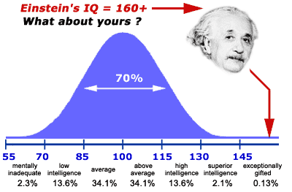
EQ vs. IQ
Mnogi ljudi sa IQ 160 rade za ljude sa IQ 100 (što je prosjek), jer prvi imaju dobru emocionalnu inteligenciju, dok potonji ne.
U svakodnevnom poslu najvažnija je inteligencija koja se koristi u relacijama među ljudima.
U slučaju loše emocionalne inteligencije, bićete loši na poslu, bićete u neprilici koji posao da prihvatite, s kim da stupite u brak...

Slide 75
EQ vs. IQ
Tip muškarca sa visokim IQ je ambiciozan i produktivan, predvidljiv i uporan i ne muče ga lični problemi. On takođe može da bude kritičan i snishodljiv, prefinjen i povučen, bezosećajan i ravnodušan, i emocionalno hladan i mlak.
Nasuprot ovom tipu, muškarci sa visokom emocionalnom inteligencijom su uravnoteženi, veseli, društveni i otvoreni, i nisu skloni strahu i zabrinutosti. Izuzetno su odani ljudima i idejama, odgovorni su i etični. Njihov emocionalni život je bogat i raznovrstan, oni su u saglasnosti sami sa sobom, sa drugima, kao i društvom u kome žive.

Slide 76
EQ vs. IQ
Žene osnovnog tipa sa visokim IQ poseduju intelektualno samopouzdanje, vješto izražavaju svoje misli, raspravljaju o intelektualnim temama i zanima ih veliki broj intelektualnih i estetskih oblasti. Takođe mogu da budu introspektivne, sklone anksioznosti, zabrinutosti i da imaju osećanje krivice; oklijevaju da svoj bijes otvoreno iskažu, iako to čine na posredan način.
Emocionalno inteligentne žene su pričljive i direktno i otvoreno izražavaju svoja osjećanja, imaju dobro mišljenje o sebi;. dobro podnose stres. Njihova socijalna domišljatost omogućava im da lako upoznaju nove ljude Za razliku od žena sa visokim IQ, one su retko uznemirene, nemaju osjećanje krivice i rijetko padaju u očajanje.

Slide 77
Pet domena za ispoljavanje talenta emocionalne inteligencije jesu:
SPOZNAVANJE SOPSTVENIH EMOCIJA (Sposobnost da se osjećanja kontrolišu u svakom trenutku od suštinske je važnosti za psihološku samospoznaju i samorazumijevanje)
UPRAVLJANJE EMOCIJAMA (Ljudi koji su loši u uravljanju emocijama konstantno su oprhvani emocijama i nalaze se pod stresom
SAMOMOTIVACIJA (Emocionalna samokontrola – odlaganje zadovoljstva i gušenje impulsa je podloga svakog dostignuća)
PREPOZNAVANJE EMOCIJA KOD DRUGIH (Empatija omogućava uspeh u profesijama kao što su: briga o drugima, podučavanje, trgovina i liderstvo)
UMIJEĆE PONAŠANJA U MEĐULJUDSKIM ODNOSIMA. Ovaj talenat predstavlja vještinu razumijevanja tuđih emocija. Ta sposobnost je fundament za popularnost, liderstvo i interpersonalnu efektivnost.

Slide 78
Kompetencije emocionalno balansirane osobe
1. LIČNE KOMPETENCIJE: Ove sposobnosti determinišu kako vladamo samim sobom.
SAMOSPOZNAJA
Emocionalna samospoznaja: Čitanje svojih sopstvenih emocija i prepoznavanje njihovog uticaja, korištenje unutrašnjeg osjećaja pri donošenju odluka.
Tačna procjena sebe samog: Poznavanje svojih prednosti i limita.
Samopouzdanje: Jasno osjećanje svojih vrijednosti i sposobnosti.
UPRAVLJANJE SOBOM
Emocionalna samokontrola: Držanje remetilačkih emocija i impulsa pod kontrolom.
Transparentnost: Pokazivanje poštenja i integriteta, verodostojnost.
Adaptilnost: Fleksibilnost u adaptiranju u promjenljivim situacijama ili kod prevazilaženja poteškoća.
Dostignuće: Želja da se unaprijede performanse da bi se dostigli najviši unutrašnji standardi.
Inicijativa: Spremnost na akciju i iskorišćenje dobrih prilika.
Optimizam: Videti samo najbolje u događajima.

Slide 79
Kompetencije emocionalno balansirane osobe
2. SOCIJALNE KOMPETENCIJE: Ove sposobnosti determinišu kako vladamo međuljudskim odnosima.
SOCIJALNA SVJESNOST
Empatija: Osećanje emocija drugih, shvatanje njihove perspektive.
Organizaciona svjesnost: Razumijevanje dešavanja, mreže odlučivanja i politike na organizacionom nivou.
Usluge: Prepoznavanje i dogovaranje za potrebe sljedbenika, klijenata ili kupaca.
UPRAVLJANJE MEĐULJUDSKIM ODNOSIMA
Inspiraciono liderstvo: Usmjeravanje i motivisanje s vizijom.
Uticaj:Posejdovanje velikog broja taktika za ubjeđivanje.
Obučavanje drugih: Poduprijeti sposobnosti drugih kroz usmjeravanje i feedback.
Katalizator promena: Pokretati, upravljati i voditi novim pravcima.
Upravljanje konfliktima: Rješavanje nesuglasica.
Izgradnja veza: Kultivisanje i održavanje mreže međuljudskih odnosa.
Timski rad i saradnja: Kooperacija i izgrađivanje tima.

Slide 80
ISTRAŽIVANJA UTICAJA EI NA USPJEŠNOST
Jedno istraživanje u 12 organizacija, koje je obuhvatilo 2.000 menadžera, pokazalo je da 81% razlike između vanserijskih i drugih menadžera leži u emocionalnoj inteligenciji.
Jedno drugo istraživanje studenata MBA univerziteta pokazalo je način na koji se povećava EI – dugotrajno učenje.

Slide 81
ISTRAŽIVANJA UTICAJA EI NA USPJEŠNOST
Upoređivanjem studenata koji su dvije godine imali dugoročni program emocionalne inteligencije sa studentima univerziteta koji to nisu imali, dobijeni su sledeći rezultati poboljšavanja EI:
 | MBA studenti BEZ EI programa | MBA studenti SA EI programom
LIČNE KOMPETENCIJE | 4% | 67%
SOCIJALNE KOMPETENCIJE | -3% | 40%

Slide 82
ISTRAŽIVANJA UTICAJA EI NA USPJEŠNOST
Sedam godina poslije ovog istraživanja otkriveno je da je kod druge, uspješnije grupe tokom vremena došlo do daljeg rasta EI.
Nastavili su obuku na sebi, i to u onim vještinama koje nisu bili izgradili na fakultetu, i došli su do boljih rezultata.
Naučili su kako da povećavaju svoju emocionalnu inteligenciju.

Slide 83
PRIMJER: primjena emocionalne inteligencije
Priča T. Dobsona jednog od prvih Amerikanaca koji je u Japanu učio borilačku vještinu aikido, predstavlja dobar primjer primenjene emocionalne inteligencije.
Dobson se jednog dana vraćao kući tokijskom željeznicom, kada je u vagon ušao ogroman, ratoborno raspoložen, vrlo pijan i razgoropađen čovjek. Taj čovek je počeo da maltretira putnike uz psovke i urlike. Dobson se osjetio pozvanim da interveniše ne bi li spriječio da neko bude ozbiljnije povrijeđen. I dok su svi sjedili on je polako ustao i okrenuo se ka nasilniku. Spazivši ga, pijanac je zaurlao: "Aha! Stranac! Tebi treba da dobiješ batine na japanski način!" i počeo je da se priprema za prvi udarac.
Ali, neko je uzviknuo glasno i neobično razdragano: "Hej!" Povik je imao ton vesele osobe. Iznenađen, pijanac se okrenuo i ugledao majušnog Japanca sedamdesetih godina u kimonu.

Slide 84
PRIMJER: primjena emocionalne inteligencije
Starac se sa oduševljenjem nasmiješio pijancu i pozvao ga da dođe. Pijanac je ratoborno rekao: "Zašto bih ja pričao sa tobom?" Starčić ga je na to upitao: "Šta si pio?" Pijanac je rekao da je pio sake i da to nije njegova briga. "E, pa to je divno", odgovori blago stari Japanac, "vidiš, i ja volim sake! Svake noći, ja i moja žena, znaš ona ima 76 godina, ugrijemo bočicu sakea, iznesemo je u baštu i sjednemo na drvenu klupu…" Onda je nastavio da priča o hurminom drvetu u dvorištu, o ljepotama njegove bašte i svakovečernjem uživanju u toploj rakiji od pirinča.
Dok je slušao starca, lice pijanca se odobrovoljilo; pesnice je otpustio. "I ja volim hurme…", reče on, razvučenim tonom. "Takođe", odgovori živahno starčić, "i siguran sam da imaš divnu ženu." Pijanac reče: "Nemam. Moja žena je umrla…" I nastavio je, uz plač, tužnu priču o gubitku žene, kuće, posla, o tome kako se sam sebe stidi. Kada je voz stigao na Dobsonovu stanicu i dok je Dobson silazio, okrenuo se i video da se pijanac ispužio na sjedištu, sa glavom u starčevom krilu. To je emocionalno savršenstvo

Slide 85
Tipovi ličnosti i liderstvo
Dva miliona MBTI (Majers – Brigs tip indikator) testova uradi se godišnje u svijetu na 24 jezika.
MBTI je vrlo pogodan alat za implementaciju liderskog pristupa, koji počiva na demokratiji i timskom radu. Zašto? Zato što su ljudi drugačiji jedni od drugih i njihov tip ličnosti i karakter treba da se kalkuliše kao konstanta.
Za lidere ne postoji razlog da žele da mijenjaju ljude, naprotiv, ove razlike su za njih prednosti, ne mane.
Lider koji koristi MBTI gradi klimu u timu na prednostima, a ne na slabostima ljudi. On će na taj način koristititi talente ljudi u potpunosti, posebno one koje on nema. Zlatno pravilo liderstva je da lider treba da tretira ljude onako kako oni žele da budu tretirani i ono se ovim konceptom u potpunosti poštuje.

Slide 86
PRETPOSTAVEKE O LJUDSKOJ PRIRODI
Ljudi su različiti u fundamentalnom smislu
1. oni žele drugačije stvari, jer imaju drugačije motive, vrijednosti, želje, potrebe, ciljeve i impulse;
2. oni razmišljaju drugačije, jer su im mišljenja, saznanja, zamisli, shvatanja, razumijevanja, pojmovi i planovi drugačiji;
3. oni se ponašaju drugačije, jer se vode svojim manirima, emocijama, željama i shvatanjima.

Slide 87
Tipovi ličnosti
Prvu podjelu karaktera ličnosti postavio je još Hipokrat u antičko doba.
No, temelje današnjeg zaokruženog znanja postavio je Karl Gustav Jung sa svojim funkcionalnim, odnosno psihološkim tipovima.
On je tvrdio da su ljudi različiti u fundamentalnom smislu, iako su u zbiru impulsa (arhetipova) isti.
Ono što ih razlikuje jeste preferencija ljudi prema pojedinim instinktima. To je karakteristično, te mi možemo da budemo tipizirani po osnovu željenih preferencija.

Slide 88
Tipovi ličnosti
1950. su majka i ćerka (Majers i Brigs) razvile MBTI, alat za razvrstavanje Jungovih osnovnih preferencija u 16 različitih obrazaca ponašanja. Pre nego što ih objasnimo, treba istaći neke osnove Jungovog razmišljanja:
Jung nije tvrdio da je osoba isključivo jedan ili drugi par, već da je to u određenom stepenu.
Jung nije tvrdio da su preferencije nepromjenljive u vremenu, one mogu vremenom da slabe ili da se pojačavaju.
Jung je smatrao da je karakter urođen, a ne da se stiče u detinjstvu.

Slide 89
PAROVI PREFERENCIJA
1. EKSTRAVERTNOST vs. INTROVERTNOST. U odnosu na orijentaciju prema ljudima iz okruženja.
Osoba koja bira ljude kao izvor energije i koja je puna energije kada je u društvu je ekstrovertna i označava se sa E i ima ih 75% u populaciji. Osoba koja preferiše usamljenost u cilju obnavljanja energije je introvertna i označava se sa I i ima ih 25% u populaciji.
2. SENZITIVNOST vs. INTUITIVNOST. U odnosu na metod prikupljanja informacija iz okruženja. Senzitivna osoba sebe vidi kao praktičnu i realističnu, sa osjećajem za vrijednosti, tradiciju, prošlost i sadašnjost i označava se sa S i ima ih 75% u populaciji. Intuitivna osoba sebe definiše kao inovativnu, insistira na imaginaciji i budućnosti i označava se sa N i ima ih 25% u populaciji.

Slide 90
PAROVI PREFERENCIJA
3. OSJEĆANJE vs. RAZMIŠLJANJE. U odnosu na način odlučivanja i rasuđivanja. Osobe koje koriste personalni, subjektivni način razmišljanja, koji preferiraju da odlučuju na osnovu ljudi i vrijednosti su osećajni F tipovi. Osobe koje koriste nepersonalni, objektivni način razjmišljanja, koji preferiraju da odlučuju na osnovu logike i objektivnosti su razmišljajući T tipovi. Generalno u populaciji ih ima 50:50%, ali 65% muškaraca su T tipovi, a 65% žena F tipovi.
4. OPAZITI vs. OSUDITI. U odnosu na potrebu za kontrolom i završavanjem poslova. P za opaziti i J za osuditi. P tipovi imaju lagodan životni stil, drže opcije otvorenim i fluidinim. Oni su tipa "lako ćemo". J tipovi su sušta suprotnost, jer su organizovani, struktuirani i skloni planiranju. Oni rado vole da prave liste poslova i da "otkačinju" završene. U populaciji ima 50% jednih i 50% drugih.

Slide 91
MBT TIPOVI
ISTJ 6 % Staratelj | INFP 1 % Tragalac
ISFJ 6% Konzervator | INTP 1% Arhitekta
INFJ 1% Autor | ESTP 13% Promoter
INTJ 1% Naučnik | ESFP 15% Zabavljač
ISTP 5% Zanatlija | ENFP 5% Novinar
ISFP 5% Umjetnik | ENTP 5% Pronalazač
ENFJ 5% Pedagog | ENTJ 5% Feldmaršal
ESTJ 13% Administrator | ESFJ 13% Prodavac

Slide 92
Poboljšanje emocionalne pismenosti
Naučiti
kako usklađivati međusobne odnose;
kako savladati emocionalne impulse,
kako zapažati najdublja osjećanja drugih,
kako kontrolirati naše emocije u porodici, na poslu i u organizacijama,
kako biti iskren prema sebi i prema drugima a da ne izazovemo iracionalne i nekontrolirane sukobe

Slide 93
Testovi emocionalne inteligencije
Koliko ste emocionalno inteligentni?
Test EI-1
TestEI-2

